Slide 1
18k126 Дуэт
Художественная публицистика
Стихотворение о нужных профессиях

Slide 2
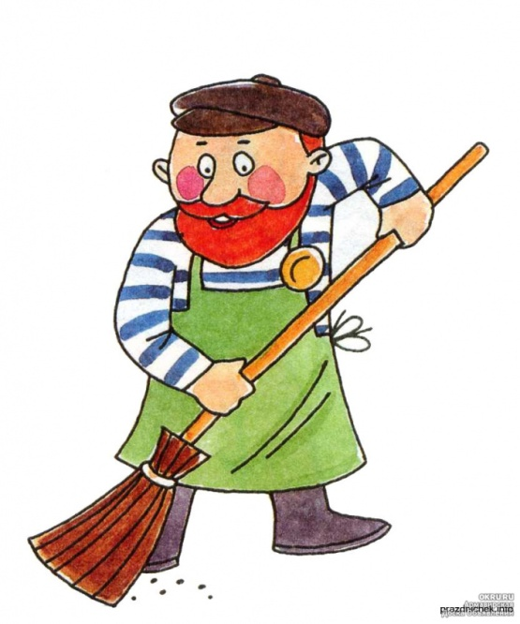
Я видела, как дворник листья убирает:
С улиц он их быстро метлою подметает.
А зимой нам дворник тоже помогает,
Снег с дорожки он сгребает.
Да и летом дворник мусор убирает,
Который люди часто на землю бросают…
Сложная работа у дворника всегда:
Мусор, листья подметать-вам не ерунда.
Но любят он очень работу свою,
Я дворника крепко за это люблю.
Все люди должны таких уважать,
И мусор с Земли всегда убирать.
И будем мы тоже планете помогать,
Стараться от мусора оберегать!
Катя Т.

Slide 3
Сантехника должность тоже полезна.
Она популярна и очень известна.
Он в школе и в доме починит всем воду,
И в люк заберётся в любую погоду.
Чтоб кран наш не капал, текла чтоб вода,
Сантехника в помощь зовите всегда!
Вот мусор большая машина везёт.
Шофёр дядя Вася машину ведёт.
Он осторожно крутит баранку,
Чтоб мусор убрать со двора спозаранку.
Шофёра Василия все уважают:
«Хороший шофёр» – так его называют!
Даша Р.

Slide 4
Картинки ресурсов интернета:
1.https://novosibirsk.bestru.ru/advertisements/view/130/%D0%BF%D0%B5%D1%82%D1%83%D1%85%D0%BE%D0%B2%D0%B0/
2. https://im0-tub-ru.yandex.net/i?id=656285f0531581cb38497f65c36e935d&n=33&w=176&h=165
3.https://cache3.youla.io/files/images/780_780/5b/e1/5be1a2782aecd620a77ff4e2.jpg

